Slide 1


Nhiệt liệt chào mừng các thầy cô giáo về dự giờ thăm lớp
TRƯỜNG THCS ĐÀ LOAN
TỔ TỰ NHIÊN
LỚP: 8A2

Slide 2
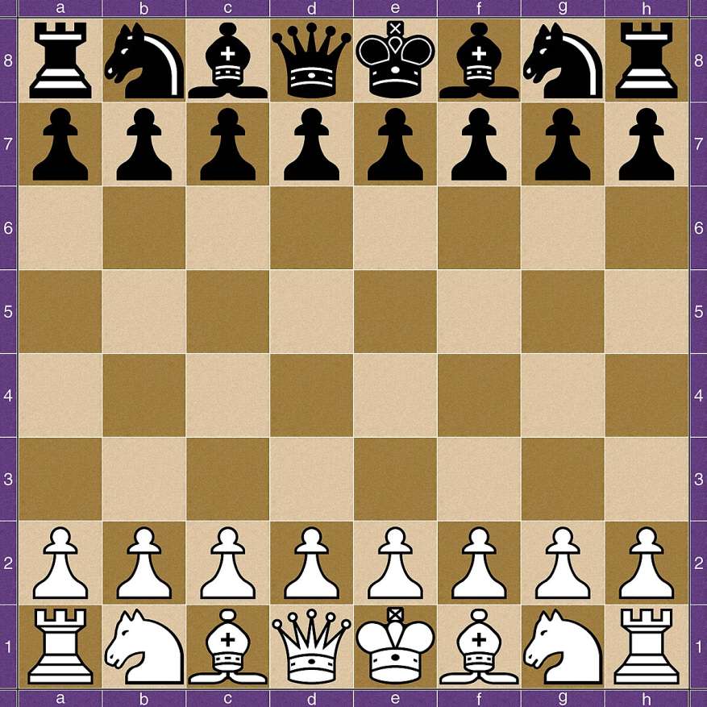


KHỞI ĐỘNG
Tên gọi của các quân cờ trên
bàn cờ vua như sau:
Quân Hậu Trắng đang ở giao của các cột nào của hàng nào?
Tại giao của cột b và hàng 8 là quân gì?

Slide 3
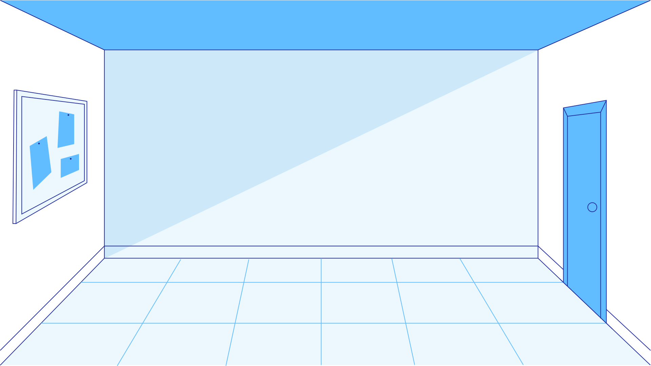
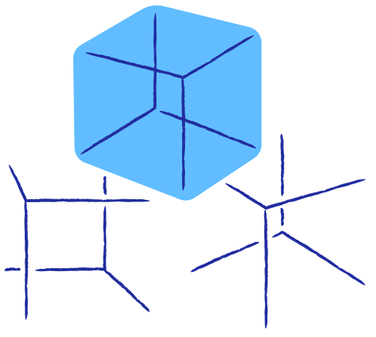


CHƯƠNG V. HÀM SỐ VÀ ĐỒ THỊ
BàI 2. Tọa độ của một điểm và
đồ thị hàm số

Slide 4



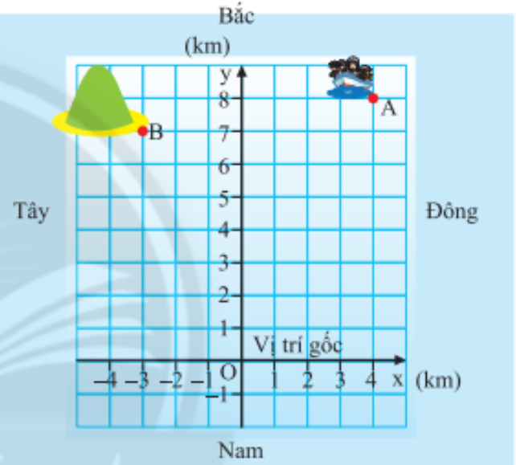

1 . TOẠ ĐỘ CỦA MỘT ĐIỂM .
Khám phá 1
Trên biển có một con tàu ở vị trí A và một hòn đảo ở vị trí B. Hãy mô tả vị trí của con tàu và vị trí của hòn đảo so với vị trí của hai trục Ox và Oy.
Giải:
Con tàu ở vị trí A cách trục Ox …….km cách trục Oy là …….. km;
Hòn đảo ở vị trí B cách trục Ox …… km và cách trục Oy là …… km.
.
Hoạt động
nhóm đôi

Slide 5
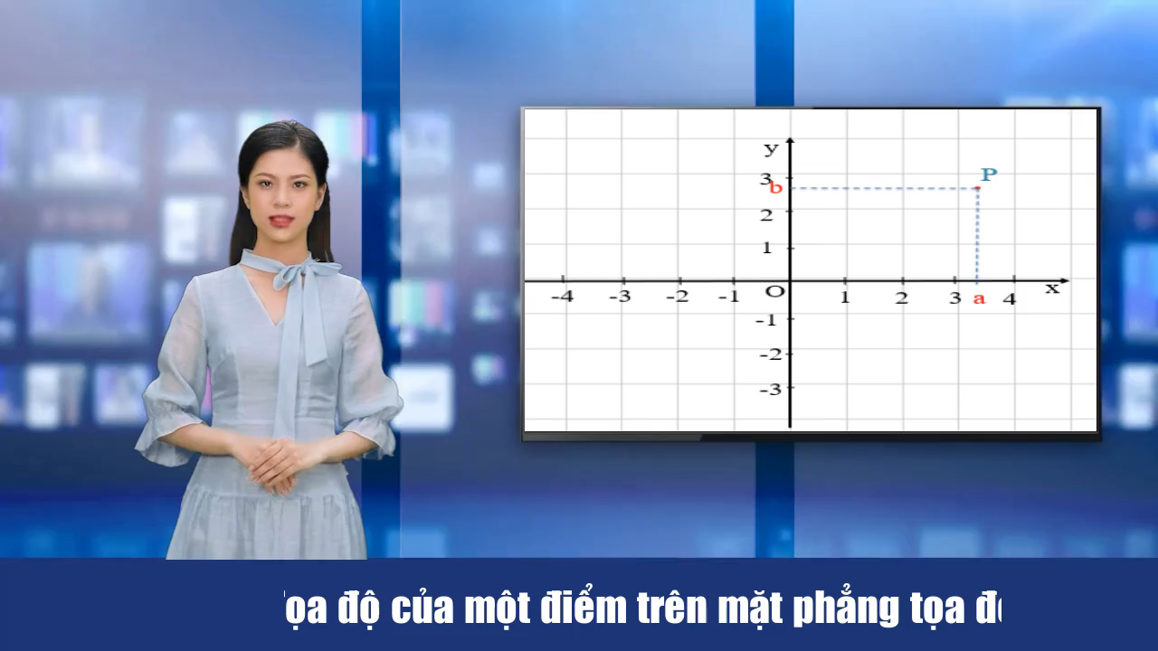

Slide 6
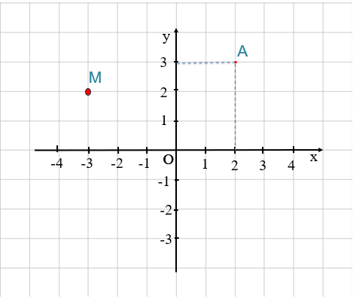

Ví dụ 1: Tìm tọa độ điểm A, M trong hình bên
1 . TOẠ ĐỘ CỦA MỘT ĐIỂM .
HOẠT ĐỘNG CÁ NHÂN
Thời gian: 1 phút

Slide 7
Bài 2: TỌA ĐỘ CỦA MỘT ĐIỂM VÀ ĐỒ THỊ HÀM SỐ
1 . TOẠ ĐỘ CỦA MỘT ĐIỂM .
Thực hành 1
Hãy lấy thẻ Plicker của các em ra và chúng ta cùng làm phần thực hành bằng 2 câu hỏi trắc nghiệm nhé! https://www.plickers.com/library

Slide 8
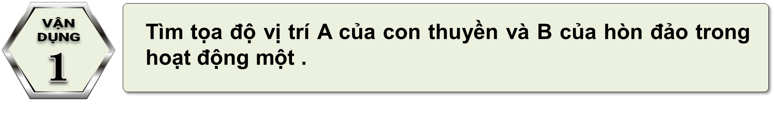

1 . TOẠ ĐỘ CỦA MỘT ĐIỂM .
Qua A kẻ các đường thẳng vuông góc với hai trục tọa độ, các đường này cắt Ox tại 4 và cắt Oy tại 8. Ta được tọa độ A của con thuyền là (4; 8).
Qua B kẻ các đường thẳng vuông góc với hai trục tọa độ, các đường này cắt Ox tại −3 và cắt Oy tại 7. Ta được tọa độ A của con thuyền là (−3; 7).

Slide 9
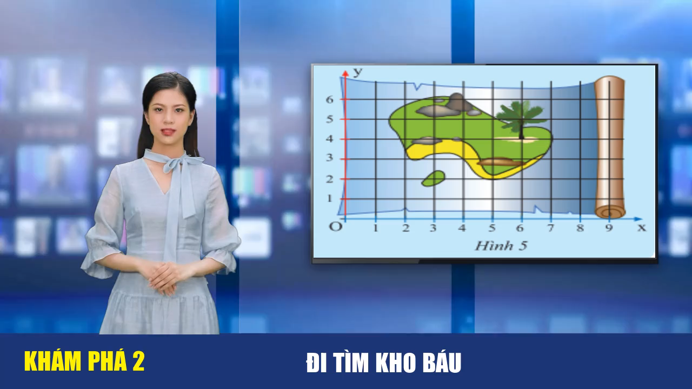

Slide 10

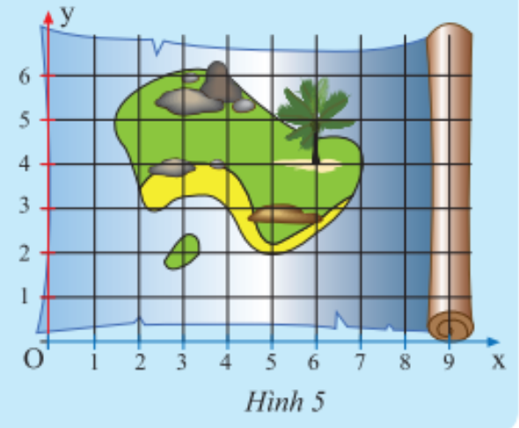


2. Xác định một điểm trên mặt phẳng tọa độ khi biết tọa độ của nó

Slide 11

Bài 2: TỌA ĐỘ CỦA MỘT ĐIỂM VÀ ĐỒ THỊ HÀM SỐ
2 . XÁC ĐỊNH MỘT ĐIỂM TRÊN MẶT PHẲNG TOẠ ĐỘ KHI BIẾT TOẠ ĐỘ .
Thực hành 2
Cho hệ trục tọa độ Oxy, đánh dấu các điểm A(1;2), B(4;2), C(3;0). Gọi I là giao điểm của AC và OB. Xác định tọa độ điểm I?
HOẠT ĐỘNG NHÓM
Thời gian: 5 phút

Slide 12




VẬN DỤNG

Slide 13


Bài 2: TỌA ĐỘ CỦA MỘT ĐIỂM VÀ ĐỒ THỊ HÀM SỐ
HOẠT ĐỘNG
HOẠT ĐỘNG
HOẠT ĐỘNG
OPTION
HƯỚNG DẪN VỀ NHÀ
OPTION
- Đọc lại nội dung bài đã học.
Hoàn thành các bài tập 1,2,3/tr14trong sách giáo khoa.
- Đọc nộ dung có thể em chưa biết
Chuẩn bị nội dung phần 3 – Bài 2. Tọa độ của một điểm và đồ thị của hàm số.

Slide 14
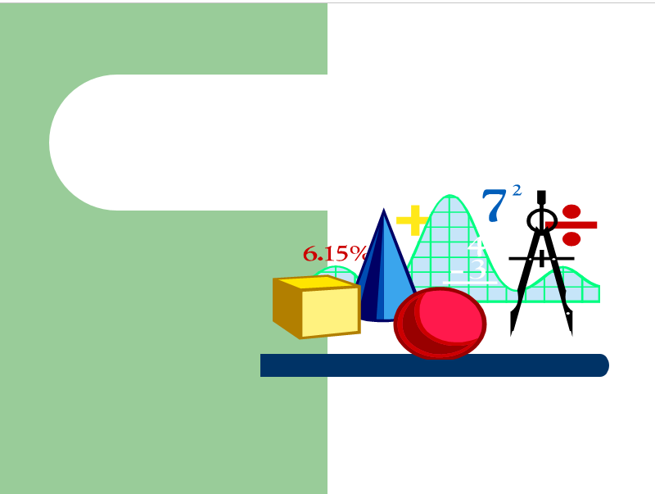
HẸN GẶP LẠI!

Slide 15

Bài 2: TỌA ĐỘ CỦA MỘT ĐIỂM VÀ ĐỒ THỊ HÀM SỐ
1. Tọa độ của một điểm
y
3
P
b
II
2
I
1
-4
-3
-2
-1
O
1
x
2
3
a
4
-1
III
-2
IV
-3

Slide 16
Bài 2: TỌA ĐỘ CỦA MỘT ĐIỂM VÀ ĐỒ THỊ HÀM SỐ
1. Tọa độ của một điểm
y
3
P
b
2
1
-4
-3
-2
-1
O
1
x
2
3
a
4
-1
-2
-3

Slide 18
y
4
3
2
1
-4
-3
-2
-1
O
x
1
2
3
4
-1
-2
-3

Slide 19


HÌNH THÀNH KIẾN THỨC

Slide 20
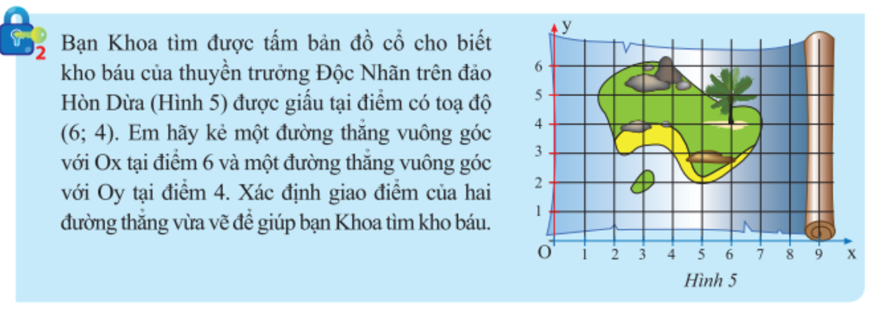



Bạn nhận được 20 hạt dẻ

Slide 21
Bạn nhận được 20 hạt dẻ

Slide 23

Bài 2: TỌA ĐỘ CỦA MỘT ĐIỂM VÀ ĐỒ THỊ HÀM SỐ
1. Tọa độ của một điểm
2. Xác định một điểm trên mặt phẳng tọa độ khi biết tọa độ của nó
Khám phá 2

Slide 24
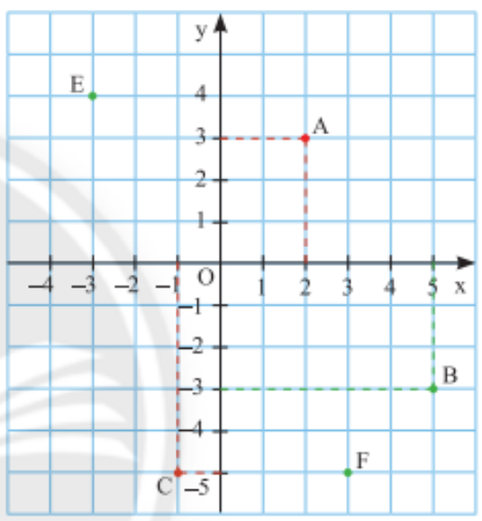






Câu 1: Tọa độ của điểm O là:
A. O(0;1)
B. O(1;0)
C. O (0;0)

Slide 25

Câu 2: Tọa độ của điểm E là:
A. E(-5;-1)
B. E(-1;-5)
C. E(0;-1)

Slide 26

Câu 3: Tọa độ của điểm F là:
A. F(3;-5)
B. F(0;3)
C. F(-5;3)

Slide 27
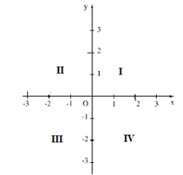

Bài 2: TỌA ĐỘ CỦA MỘT ĐIỂM VÀ ĐỒ THỊ HÀM SỐ
1 . TOẠ ĐỘ CỦA MỘT ĐIỂM .
Trên mặt phẳng, ta vẽ 2 trục số Ox và Oy vuông góc với nhau tại gốc O của mỗi trục, khi đó ta có hệ trục toạ độ Oxy.
Các trục Ox,Oy gọi là các trục toạ độ. Ox gọi là trục hoành và thường được vẽ nằm ngang.
Oy gọi là trục tung và thường vẽ thẳng đứng. Giao điểm O gọi là gốc toạ độ
Mặt phẳng có hệ trục toạ độ Oxy gọi là mặt phẳng toạ độ Oxy. Hai trục Ox, Oy chia mặt phẳng toạ độ thành 4 góc : góc phần tư thứ I, II, III, IV . Các đơn vị dài trên 2 trục toạ độ thường được chọn bằng nhau .

Slide 28
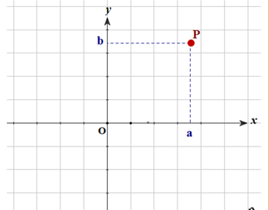
1 . TOẠ ĐỘ CỦA MỘT ĐIỂM .
Ta xác định vị trí một điểm P trong mặt phẳng toạ độ Oxy bằng cách dùng 2 số thực như sau :
Từ P vẽ các đường vuông góc với các trục toạ độ cắt trục hoành tại điểm a và trục tung tại điểm b
Khi đó cặp số (a; b) gọi là toạ độ của điểm P và kí hiệu là P(a; b) . Số a gọi là hoành độ và số b gọi là tung độ của điểm P
Gốc toạ độ O có toạ độ (0; 0)
Chú ý : Trên mặt phẳng toạ độ, mỗi điểm P xác định đúng một cặp số (a; b)

Slide 29
Bài 2: TỌA ĐỘ CỦA MỘT ĐIỂM VÀ ĐỒ THỊ HÀM SỐ
1 . TOẠ ĐỘ CỦA MỘT ĐIỂM .
y
3
P
b
II
2
I
1
-4
-3
-2
-1
O
1
x
2
3
a
4
-1
III
-2
IV
-3

Slide 30
1 . TOẠ ĐỘ CỦA MỘT ĐIỂM .
Khám phá 1
HOẠT ĐỘNG NHÓM ĐÔI: 30S
Trên biển có một con tàu ở vị trí A và một hòn đảo ở vị trí B. Hãy mô tả vị trí của con tàu và vị trí của hòn đảo so với vị trí của hai trục Ox và Oy.
Giải:
Con tàu ở vị trí A cách trục Ox …….km cách trục Oy là …….. km;
.
Hòn đảo ở vị trí B cách trục Ox …… km và cách trục Oy là …… km.

